Slide 1
Projet Gestion Stage
Création d'un site de gestion de stages et des entreprises en Python avec le Framework Django

Slide 2
Sommaire
Page d'accueil
Liste des entreprises
Voir une entreprise
  Géolocalisation de cette entreprise
Ajouter une entreprise
Modifier les données d'une entreprise
Supprimer une entreprise

Slide 3
1. Page d'accueil
La page d'accueil est très épurée avec un tableau reprenant toutes les entreprises contenues dans le fichier json.
Par ailleurs il est possible d'ajouter, de voir, de modifier et de supprimer une entreprises ainsi que les informations la concernant.

Slide 4
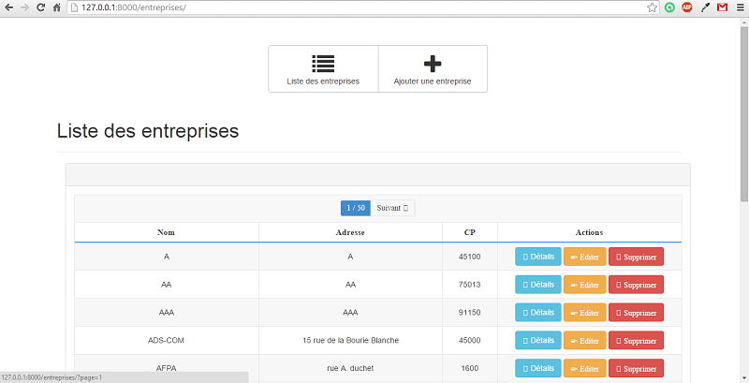
2. Liste des entreprises
Les entreprises sont importées depuis un fichier json en local dans un tableau. Pour faciliter la navigation, une pagination a été implémentée.

Slide 5
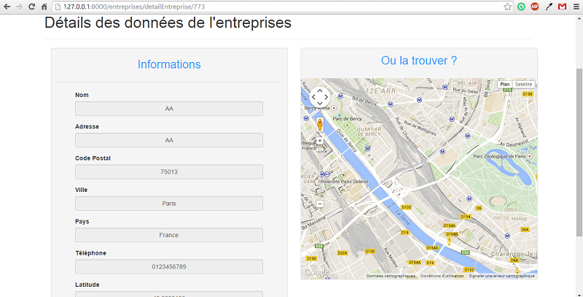
3. Voir une entreprise
Il est possible de voir les informations d'une entreprise. En l’occurrence son non, adresse, code postal, ville, ainsi que sa position géographique.

Slide 6
3.2 Géolocalisation de cette entreprise
Pour géolocaliser une entreprise, nous avons préalablement installé pygeocoder, importé les package de géolocalisation dans les controllers.
Nous appelons aussi l'API google map dans le script permettant l'affichage de la position à l'aide de la latitude et de la longitude que l'on retrouve dans le fichier json.

Slide 7
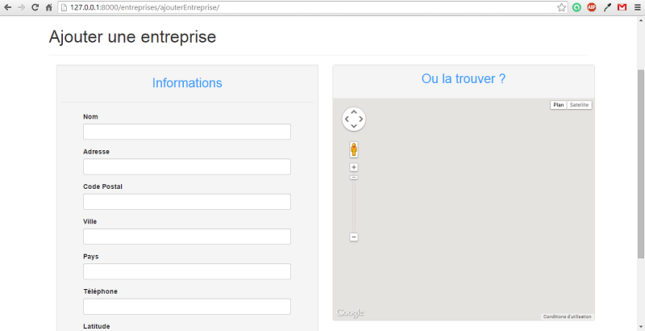
4.Ajouter une entreprise
L'ajout d'une entreprise est possible, si tous les champs textes sont remplis

Slide 8
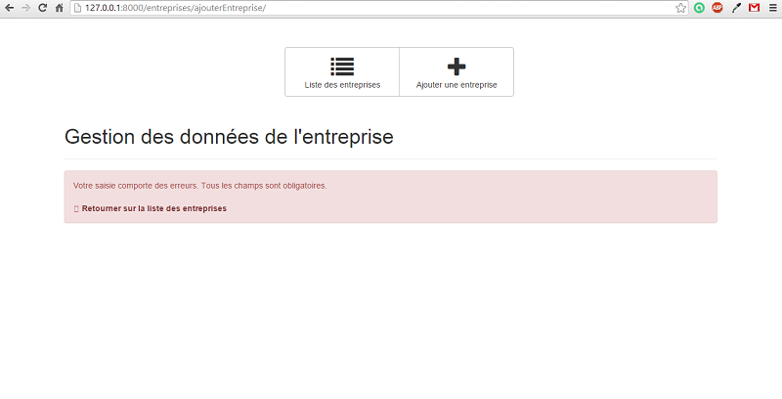
4.Ajouter une entreprise
Dans le cas échéant une erreur s'affiche :

Slide 9
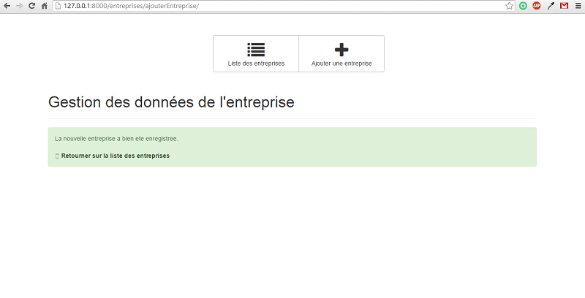
4.Ajouter une entreprise
Si tout est ok, un message confirme la modification :

Slide 10
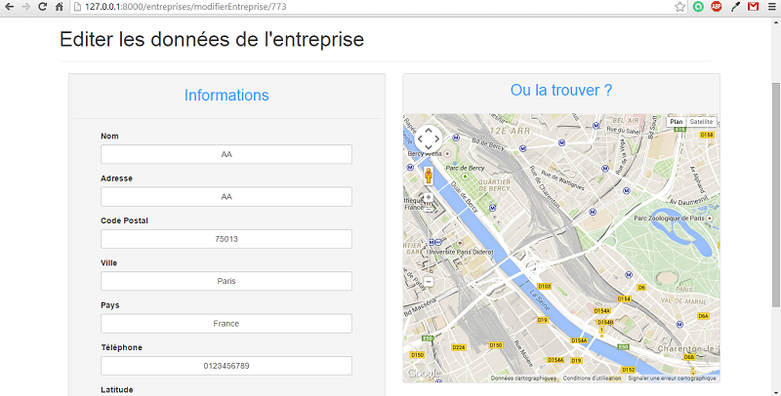
5. Modifier les données d'une entreprise
fd

Slide 11
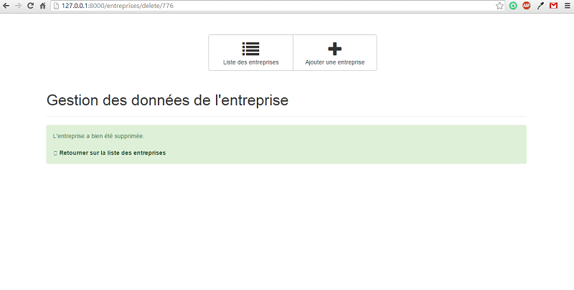
6.Supprimer une entreprise
Il est possible de supprimer une entreprise depuis l'interface graphique.
Après la suppression d'une entreprise un message vient la confirmer.

Slide 12

Merci

